Slide 1
Encuesta formación FNE
NEB Ikastaroen balorazioa
PRIMER SEMESTRE -

Slide 2
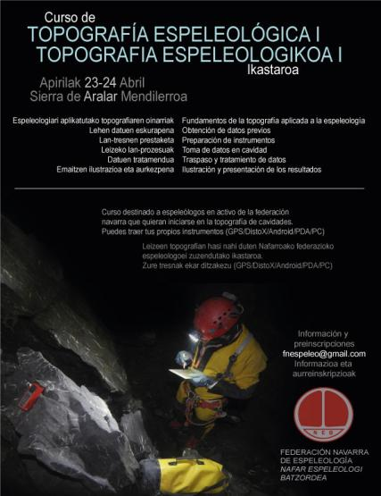
De los cursos ofertados, ¿Cuál has realizado?
Eskaini diren ikastaroetatik, zein egin duzu?

Slide 3
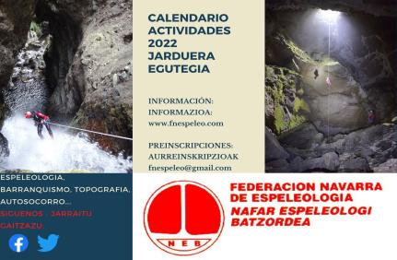
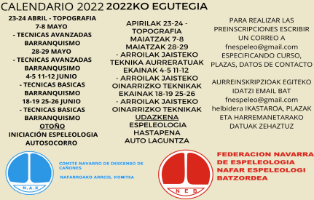
La inscripción vía mail, ¿Te ha parecido acertada?
Posta elektroniko bidezko inskripzioa, egokia izan al da?

Slide 4
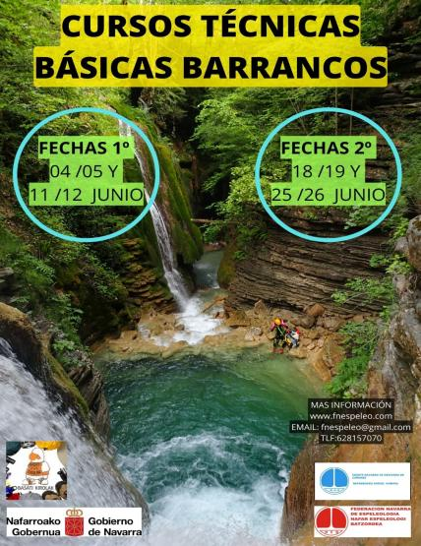
¿Qué te parece el coste de los cursos?
Zer iruditu zaizu ikastaroen prezioa?

Slide 5
¿Qué te ha parecido el curso? ¿Qué cambiarías? Sugerencias - Zer iritzi duzu ikastaroaz? Zer edo zer aldatuko al zenuke? Idatzi zure iradokizunak.
- Ha estado perfecto - Impecable
- Muy bien aunque igual abarcaba demasiados temas. Mejor centrarse en una tecnología y no explicar 3-4
- Un 10 por los Guías Aner e Imanol - En el de avanzado, haría falta otro fin de semana. Un solo fin de no da para practicar e interiorizar todas las maniobras.
- Completo, instructivo y divertido.
- Buena información y los formadores muy profesionales. Se me quedo corto.
- Muy instructivo, muy bien explicado y muy bien llevado a la práctica
- Repetir más veces cada maniobra O en vez de dos días… poner tres días
- Como sugerencia: a la hora de publicar/publicitar el curso, añadiría los puntos a tratar en el mismo, ya que con sólo el nombre da pie a dudar de las capacidades de cada uno para estar "a la altura" del curso.
- Primerako kurtsoa da,ez nuke ezer aldatuko
- Muy completo, mucho mejor de lo que esperaba y sobre todo divertido. Los guías muy bien en las explicaciones, con mucha paciencia y cercanos. No cambiaria nada, para mi un curso perfecto.
- Curso genial, de contenido y práctica. Muy individualizado con control constante por parte de los técnicos de cada movimiento de los cursillistas pero dejándoles hacer, pensar, rectificar. Muy completo, para poder ser autónomos completamente. Recomendable totalmente, casi diría que debería ser obligatorio. Muy bueno mejor de lo esperado

Slide 6
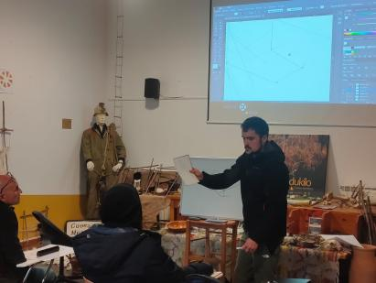
¿Los contenidos impartidos en los distintos cursos te parecen adecuados?
Ikastaroen edukiei dagokienez, egokiak iruditu al zaizkizu?

Slide 7
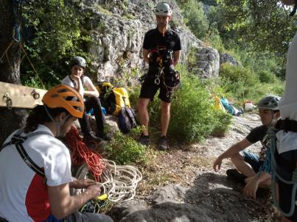
¿Cómo valoras a los técnicos? –
Nola baloratzen dituzu teknikoak?

Slide 8
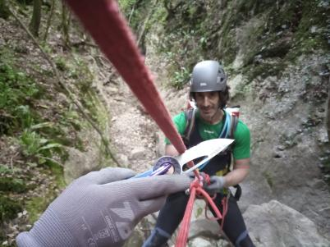
Valoración del curso en su totalidad - Zein da ikastaroaren zure balorazio orokorra?

Slide 9
¿Qué formación te gustaría que se impartiera desde la federación? - Gustatuko litzaizuke bestelako formazioren bat federaziotik antolatzea? Zein?
- Espeleosocorro y osteología - Técnicas más avanzadas de topografía
- Una mayor oferta y especificación en cursos de barrancos (autorescate, aguas vivas, instalaciones...)
- Cursos específicos de autorrescate y aguas vivas. - Grandes verticales
- Me gustaría formación sobre instalación de anclajes, barranquismo en aguas vivas, espelocorro, primeros intervinientes en accidente (para saber como colaborar con equipos de rescate),
- Más temario de técnicas avanzadas
- Curso de técnicas de barranquismo pero fuera de navarra. Quizás que el curso de técnicas avanzadas fuera en 4 días...para tener tiempo a digerir la información.
- Espeleologia oinarrizko teknikak - Cursos iniciación a espeleología
- Curso de primeros auxilios para los accidentes más habituales en espeleo, barrancos, etc.
- Técnicas de rescate y aurorrescate
- Cursos intermedio entre el nivel de iniciación y avanzado. Un curso de nivel medio
- Saber interpretar, valorar el barranco, caudales, insitu. Autorescate.
- Técnicas de instalaciones

Slide 10

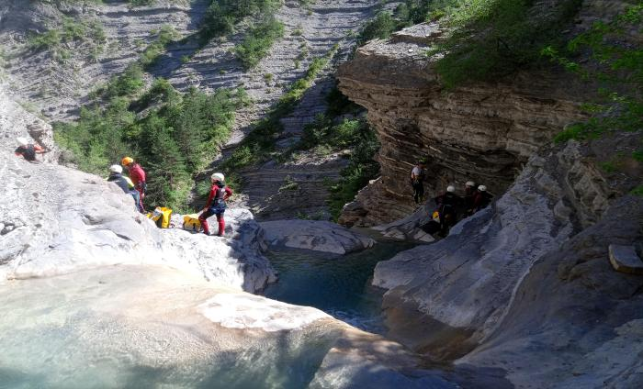


Slide 11



¡GRACIAS! ESKERRIK ASKO!
FEDERACIÓN NAVARRA DE ESPELEOLOGÍA
NAFAR ESPELEO BATZORDEA
Correo electrónico
fnespeleo@gmail.com
www.fnespeleo.com

